Slide 1

数学建模
浙江大学数学系 谈之奕
tanzy@zju.edu.cn

Slide 2
运筹与统计
多目标规划

Slide 3
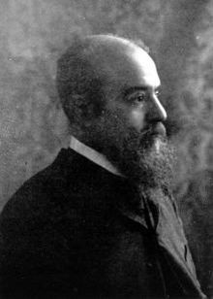
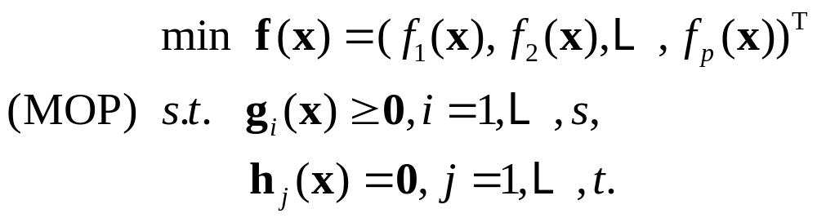
多目标规划
多目标规划研究变量在满足给定约束条件下，如何使多个目标函数同时极小化的问题
Vilfredo Federico
Damaso Pareto
（1848－1923）
意大利经济学家

Slide 4

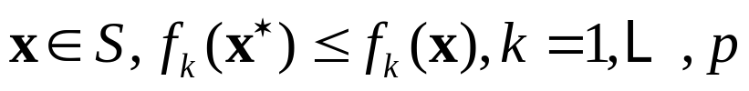






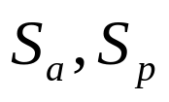
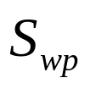
解的类型
设
  若对任意 ，则称 为（MOP）的绝对最优解
  若不存在 ，使得 ，且至少存在某个 ，则称 为（MOP）的Pareto最优解
  若不存在 ，使得 ，则称 为（MOP）的弱Pareto最优解
（MOP）的所有绝对最优解，Pareto最优解，弱Pareto最优解的集合分别记作 和

Slide 5

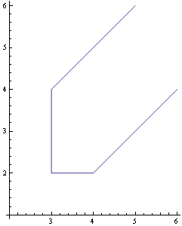
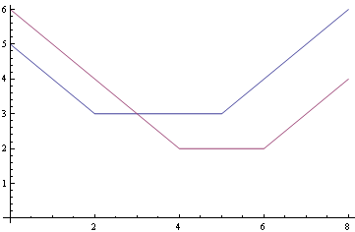
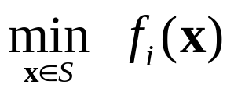
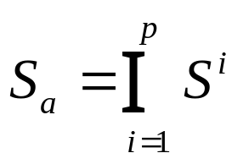

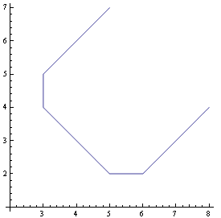
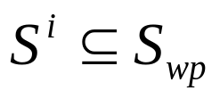
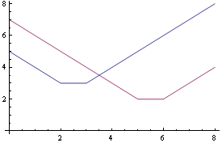

解的关系
记 为单目标规划 的最优解，则

Slide 6
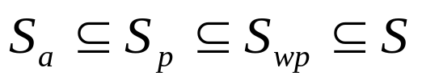
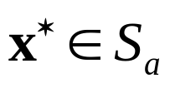
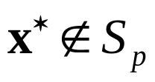


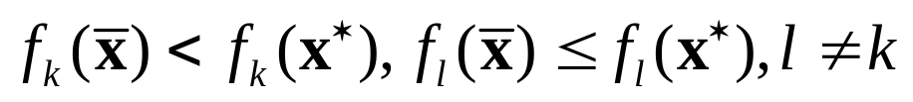
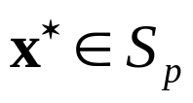
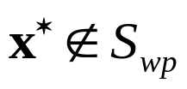

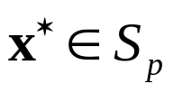
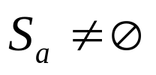
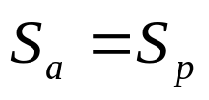
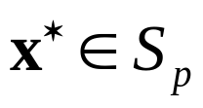
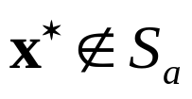
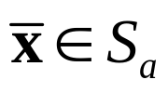


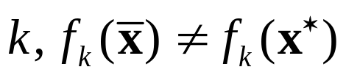
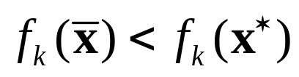
解的关系
  若 ，但 ，则存在 和某个 ，使得 ，与 矛盾
  若 ，但 ，则存在 ，使得
  ，与 矛盾
若 ，则
  若 ，但 ，由于 ，存在 ，使得 ，由于 ，存在某个 ， ，与 矛盾

Slide 7
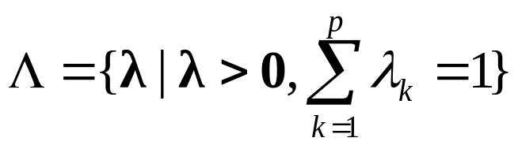
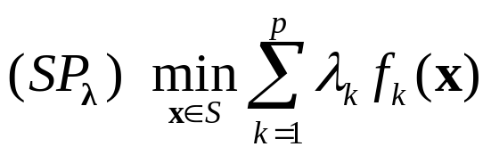
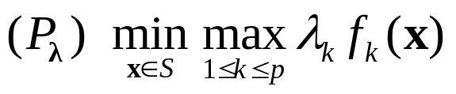
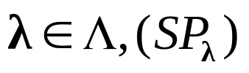
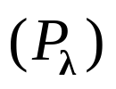
多目标问题解法
求(MOP)所有的Pareto最优解或弱Pareto最优解
加权法
  令
  线性加权和法
  极小化极大法
  对任意 的最优解必是（MOP）的Pareto最优解， 的最优解必是（MOP）的弱Pareto最优解

Slide 8
多目标问题解法
分层排序法
  将目标按重要程度排序，在前一个目标的最优解集中，寻找后一个目标的最优解集，并把最后一个目标的最优解作为（MOP）的解
  分层排序法得到的解必为（MOP）的Pareto最优解
带宽容值的分层排序法

Slide 9
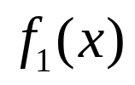

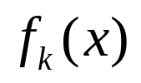
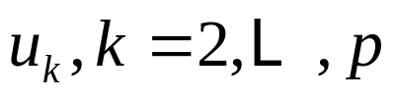
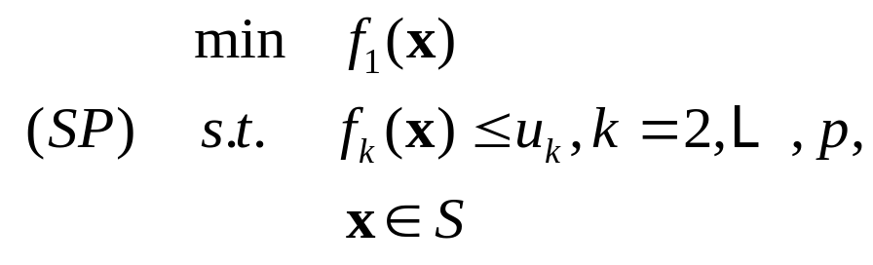

多目标问题解法
主要目标法
  确定一个目标函数，如 ，为主要目标，对其余 个目标函数 ，选定一定的界限值
  ，求解单目标规划
  的最优解都是（MOP）的弱Pareto最优解

Slide 10
谢 谢

